Slide 1
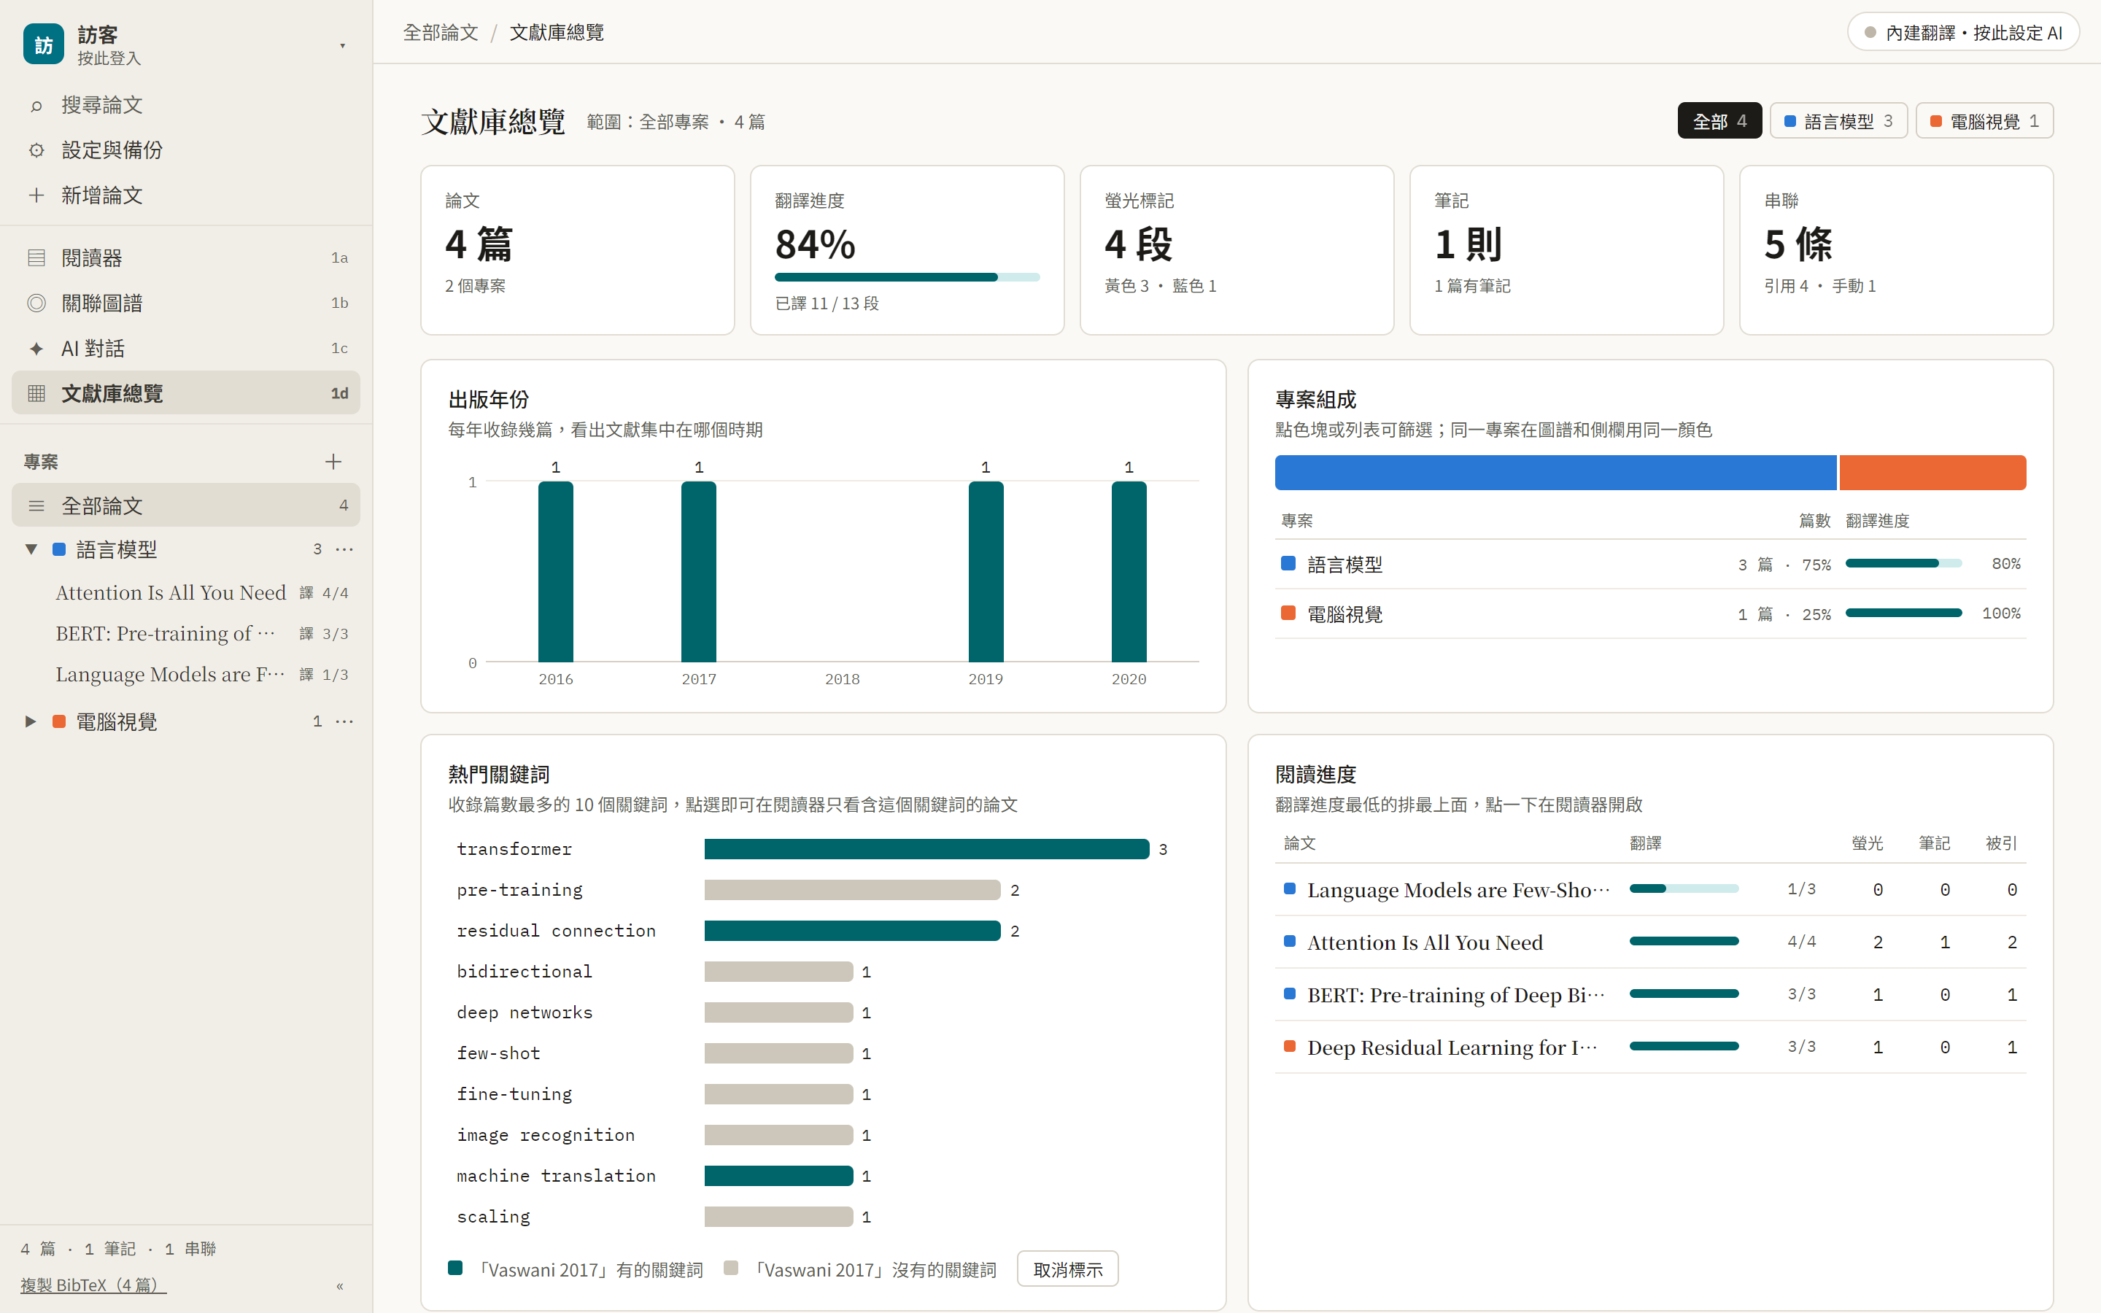
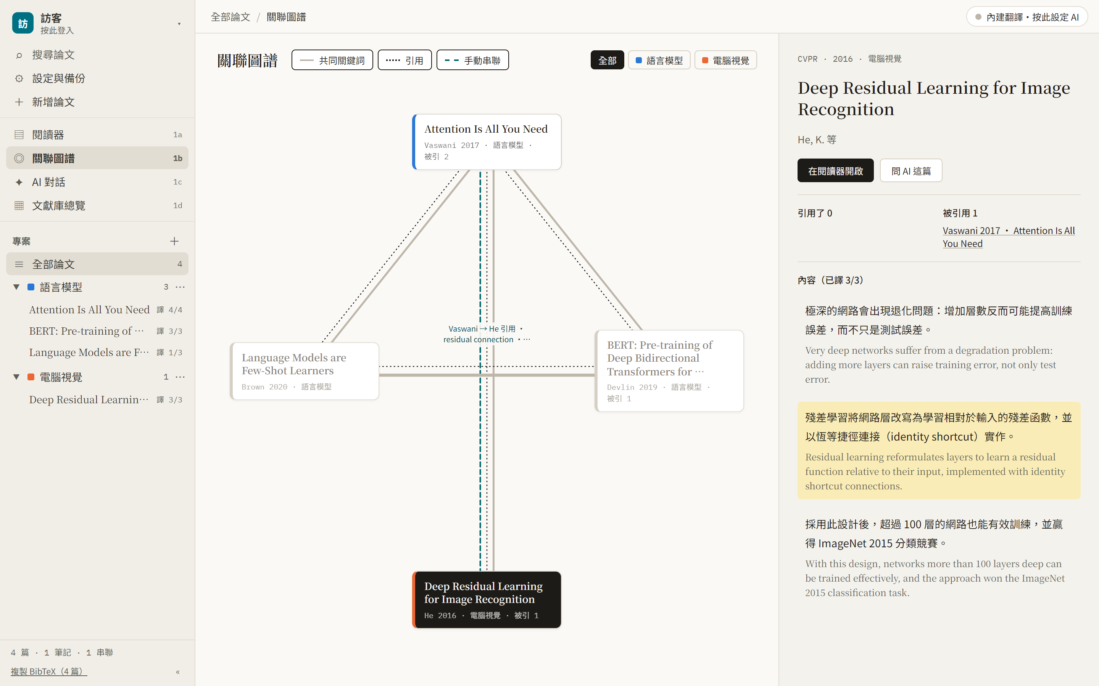
論憶｜期刊論文記憶庫
論
讓讀過的外文論文，看得懂、連得起、找得回
設計者
林永欽
課程
視覺化分析與決策應用設計（2026 秋）
報告
期中報告
journal-article-memory-tool.vercel.app/
Notes:
大家好，我是林永欽。我的期中作品叫「論憶」，是一個給研究生用的期刊論文記憶庫。平時作業版本只有閱讀和翻譯，期中這版加上了關聯圖譜、AI 對話和新的文獻庫總覽，共四個工作區。接下來依序說明平台目的、受眾、功能，以及我怎麼用視覺設計強調重點資訊。

Slide 2



把「讀論文」變成能累積、能查詢的知識庫
平台目的
讀不懂
記不住
連不起來
外文論文術語密集，
逐句查字典打斷思路
重點散在 PDF、筆記本和腦袋裡，
寫論文時找不回來
論文之間的引用與主題關係，
只能靠記憶拼湊
論憶的做法
論憶的做法
論憶的做法
匯入後逐段翻成繁中，
原文與中文對照閱讀，
專有名詞保留原文
螢光與段落筆記存在同一處，
用 AI 問答查整個文獻庫，
回答附上出處
自動比對共同關鍵詞與引用，
用關聯圖譜一次看清楚
目的：讓研究生把時間花在理解與比較，而不是查字典、翻舊檔案。
Notes:
研究生讀外文論文常遇到三個斷點：讀不懂、記不住、連不起來。論憶針對這三點分別提供逐段對照翻譯、螢光筆記加 AI 問答，以及自動串聯與關聯圖譜。整體目的是讓時間花在理解與比較，而不是查字典和翻舊檔案。

Slide 3

為研究生與個人研究者設計
受眾與使用情境
情境 1
主要對象
剛進實驗室，要讀懂領域經典
碩博士研究生
上傳 PDF 自動翻譯，對照閱讀、邊讀邊畫螢光
1a 閱讀器
每學期要讀數十篇外文論文
要整理文獻回顧、說清楚研究脈絡
在筆電讀 PDF，通勤時用手機複習
情境 2
寫文獻回顧，要理清論文脈絡
從圖譜看誰引用誰、哪些論文用同一種方法，
再用總覽看主題分布
1b 圖譜
1d 總覽
次要對象
情境 3
個人研究者、跨領域讀者
口試或報告前，要回想讀過的重點
直接問文獻庫，回答附出處，點一下就回到原文
1c 對話
1a–1d 是平台的四個工作區，下一頁說明
Notes:
主要對象是碩博士研究生：每學期要讀大量外文論文、要寫文獻回顧，而且多半在筆電上讀 PDF。右邊是三個典型情境，分別對應到閱讀器、圖譜與總覽、AI 對話。

Slide 4






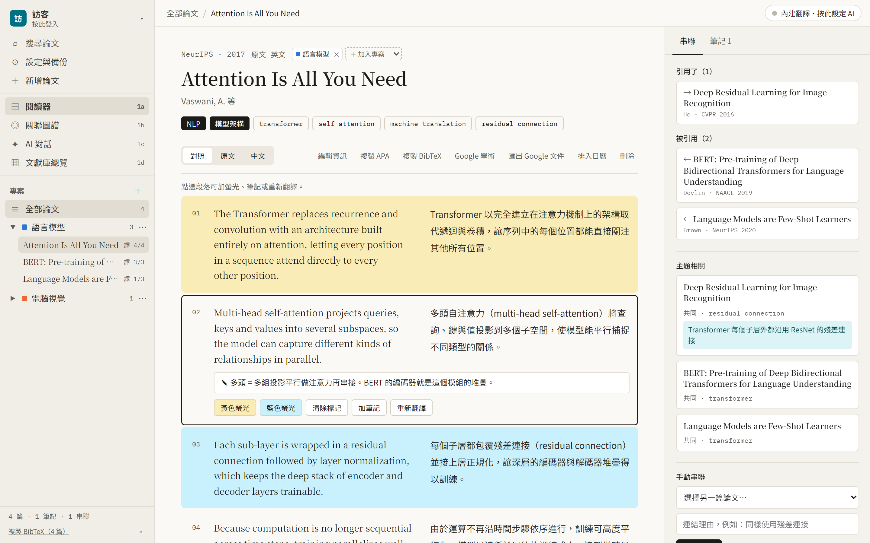
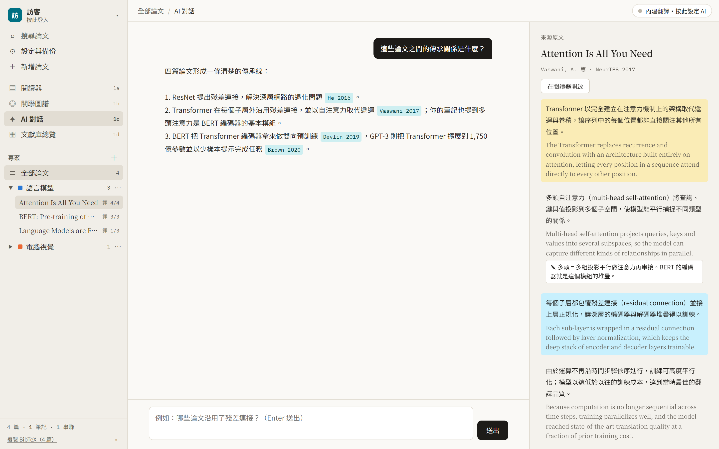
一條資料流，四個工作區
平台架構
步驟 1
步驟 2
步驟 3
步驟 4
步驟 5
匯入
AI 辨識與翻譯
自動串聯
閱讀與標記
查閱與決策
PDF、掃描檔 OCR
雲端硬碟、貼上文字
辨識標題與關鍵詞
逐段翻成繁體中文
比對共同關鍵詞
與參考文獻
螢光、段落筆記
手動串聯並寫理由
圖譜、問答、總覽
決定下一步讀什麼
四個工作區
1a 閱讀器 對照閱讀與標記
1b 關聯圖譜 看論文之間的關係
1c AI 對話 問整個文獻庫
1d 總覽 數字與圖表看全局
Notes:
整個平台是一條資料流：匯入、AI 辨識與翻譯、自動串聯、閱讀標記，最後在查閱階段幫助做決策。介面分成四個工作區，從左側欄切換：1a 閱讀器、1b 圖譜、1c 對話，以及這次新增的 1d 總覽。所有資料存在使用者自己的瀏覽器。

Slide 5
原文與中文並排，重點直接標在段落上
功能 1a 閱讀器
1
三種閱讀模式
3
對照、原文、中文一鍵切換
原文襯線字、中文無襯線字
4
1
2
點段落就能標記
黃藍兩色螢光、加筆記
或只重新翻譯這一段
3
右側串聯面板
列出引用了、被引用
以及共用關鍵詞的相關論文
2
4
引用與匯出
一鍵複製 APA、BibTeX
登入 Google 可匯出文件、排入日曆
Notes:
閱讀器是最常用的工作區。上方可以切換對照、原文、中文三種模式。點一下任一段落，就會出現螢光、筆記和重新翻譯的按鈕。右側面板自動列出這篇引用了誰、被誰引用，以及共用關鍵詞的相關論文。上方也能直接複製 APA、BibTeX；登入 Google 後還能匯出成 Google 文件、排入日曆。

Slide 6
誰引用誰、誰和誰同主題，一張圖看清
功能 1b 關聯圖譜
1
三種關係可分別開關
1
4
共同關鍵詞（實線）
引用（點線）、手動串聯（虛線）
2
焦點與脈絡
選取的論文變深色
沒有關係的論文自動淡化
3
3
連線本身帶資訊
線越粗，共同關鍵詞越多
連線上標出引用方向與理由
2
4
只看目前的專案
選了專案就只畫這個專案的論文
色條代表專案，和側欄、總覽一致
Notes:
圖譜把整個文獻庫畫成節點與連線。上方三個按鈕可以分別開關三種關係，三種關係用不同線型區分，不只靠顏色。現在選取的是 ResNet，所以它變成深色，和它沒有關係的 BERT、GPT-3 自動淡化，這就是焦點加脈絡的設計。

Slide 7
問整個文獻庫，回答附上出處
功能 1c AI 對話
1
出處標籤
2
4
句末標出論文（如 He 2016）
點一下，右側就顯示原文
1
3
2
來源原文面板
中文、原文與你的螢光、筆記
並列在一起，方便查證
3
只根據你的文獻庫
也參考筆記、螢光與手動串聯
資料不足時會直說
4
用自己的 AI 金鑰
「設定 → 進階」貼 Gemini 或 Claude
金鑰只存在自己的瀏覽器
Notes:
AI 對話會把整個文獻庫，包括我的筆記和螢光重點，一起交給 AI，並要求它只能根據這些內容回答、在句末標出處。出處是可以點的標籤，點了右側就顯示那篇論文的原文，方便查證，避免 AI 亂編。AI 用的是使用者自己的 Gemini 或 Claude 金鑰，論文內容只會送到他選的那一家。

Slide 8
用數字與圖表決定下一步讀什麼
功能 1d 文獻庫總覽（期中新增）
1
五個關鍵數字
篇數、翻譯進度、螢光、筆記、串聯
1
2
出版年份
2
3
文獻集中在哪幾年、缺了哪段時期
3
專案組成
各專案占比與翻譯進度
點色塊即可篩選
4
5
4
熱門關鍵詞
點選只看含這個關鍵詞的論文
可標示目前論文有的關鍵詞
5
閱讀進度表
翻譯最少的排最上面
直接看出先處理哪篇
Notes:
總覽是期中新增的工作區，目標是支援決策：下一步該讀什麼。上方五個數字是文獻庫的現況；年份圖看文獻集中在哪個時期；專案組成看各專案的比重；熱門關鍵詞點一下，閱讀器就只列出含這個關鍵詞的論文，篇數和圖上一致；閱讀進度表把翻譯最少的論文排在最上面。所有圖表都跟著選取的專案一起變動，數字彼此一致。

Slide 9
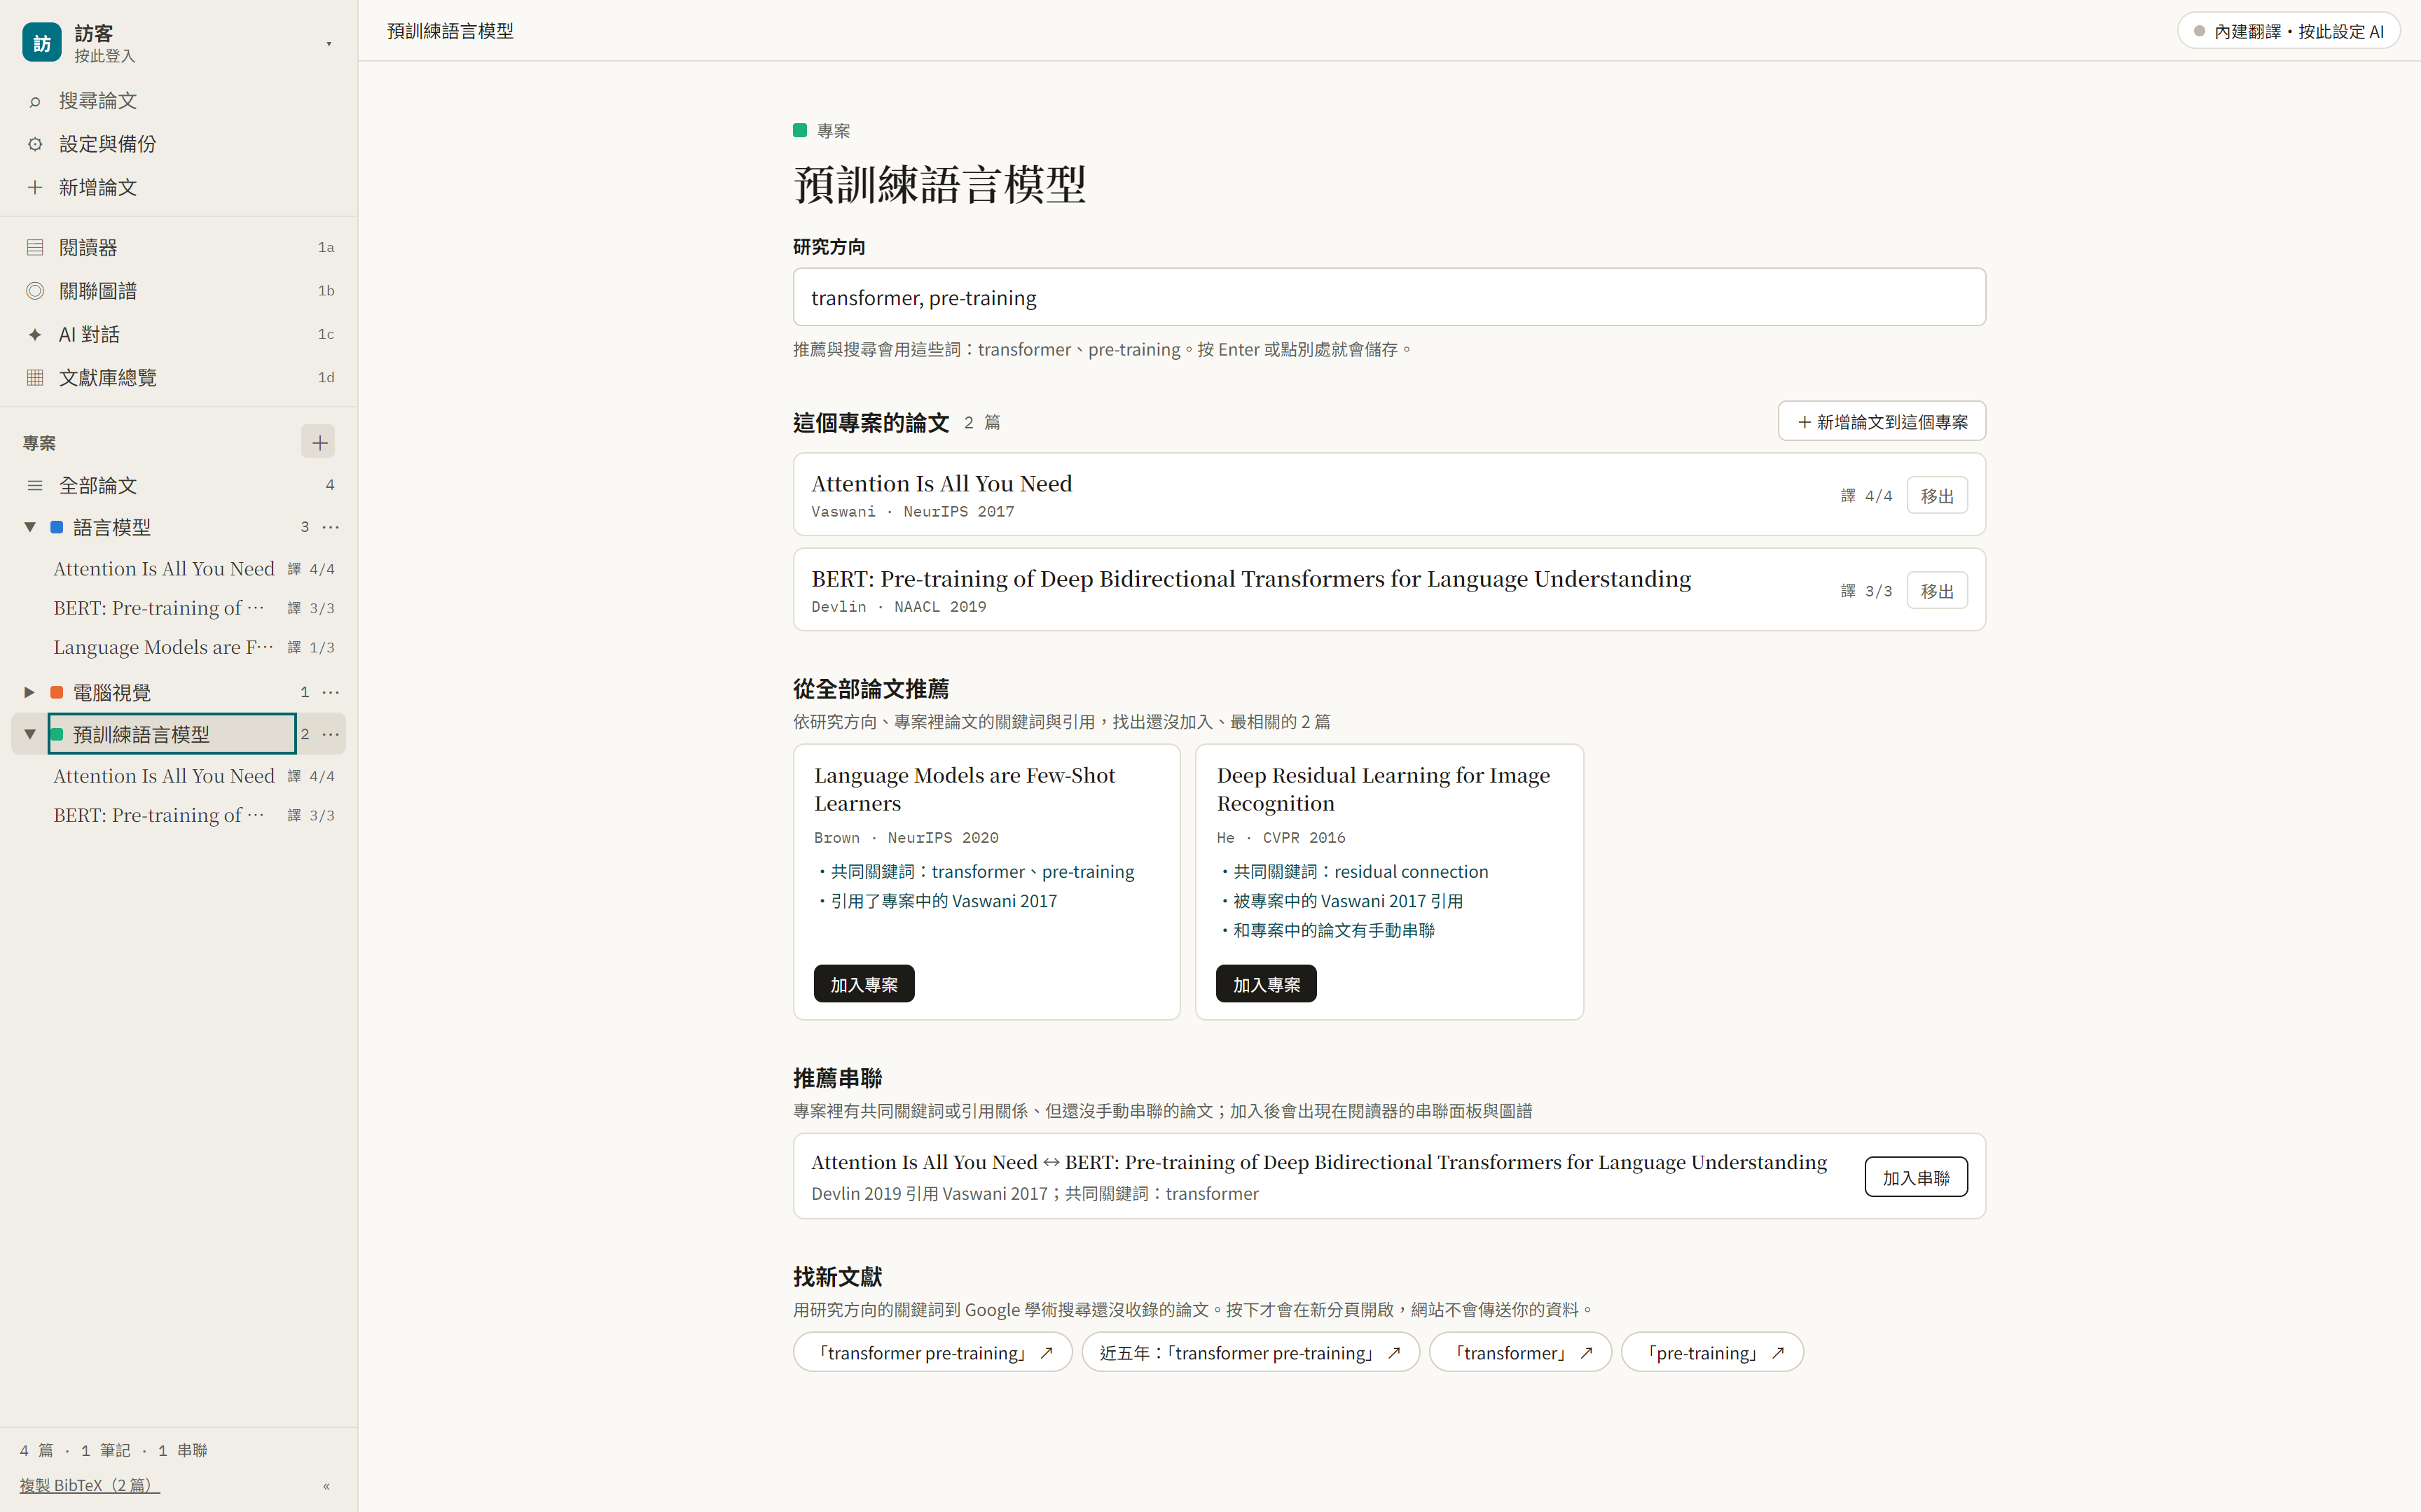
開新的研究方向，就開一個乾淨的專案
專案工作區
1
研究方向
建立專案時順便填幾個關鍵詞
之後隨時可以改
1
2
這個專案的論文
2
同一篇可以放進好幾個專案
移出不會刪掉論文
3
3
從全部論文推薦（最多 3 篇）
依研究方向、關鍵詞與引用排序
每篇都寫出推薦原因
4
4
推薦串聯與找新文獻
建議可以串聯的論文
一鍵到 Google 學術找新文獻
Notes:
研究生常會同時有好幾個研究方向。論憶的做法是：所有讀過的論文都放在「全部論文」，要開一個新方向時，就建一個專案，得到一頁乾淨的專案首頁。建立時可以順便填研究方向的關鍵詞，系統會從全部論文裡，依這些關鍵詞、專案裡論文的關鍵詞與引用關係，推薦最相關的論文（最多三篇），並寫出推薦原因，按一下就加進專案；同一篇論文可以同時放在好幾個專案。下面還會建議專案裡可以串聯的論文，以及用這些關鍵詞到 Google 學術找新文獻的連結。選了專案之後，閱讀器、圖譜、AI 對話和總覽都只看這個專案的論文，這就是「乾淨的工作區」。

Slide 10
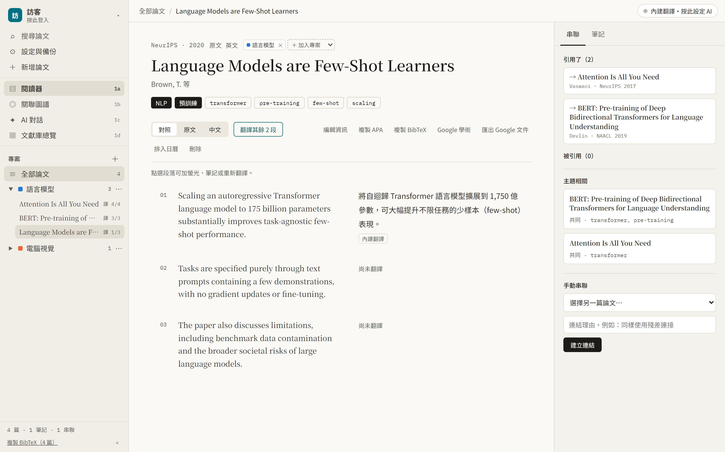
所有操作集中在側欄，不用金鑰也能翻譯
介面與翻譯
1
4
1
帳號與設定
左上頭像登入 Google
設定、新增論文都在側欄
2
全部論文與專案
2
論文都在全部論文，專案從中挑選
同一篇可以放進好幾個專案
3
3
免金鑰翻譯
瀏覽器內建翻譯，免費、在本機執行
段落標「內建翻譯」，可改用 AI
4
AI 狀態
右上角顯示目前的翻譯方式
以及有沒有設定 AI
Notes:
這一頁是期中整理後的介面。所有操作集中在左側欄：最上面是帳號，可以用 Google 登入，下面是搜尋、設定、新增論文、四個工作區和專案。所有論文都在「全部論文」，專案是從裡面挑出某個研究方向的論文，同一篇可以放進好幾個專案，專案的顏色在側欄、圖譜和總覽都一樣。翻譯預設用瀏覽器內建的翻譯功能，免費、在自己電腦上執行，不用任何帳號或金鑰；用內建翻譯翻好的段落會標「內建翻譯」，有設定 AI 金鑰的話可以改用 AI 重新翻譯。右上角隨時顯示目前用哪一種翻譯、有沒有設定 AI。

Slide 11
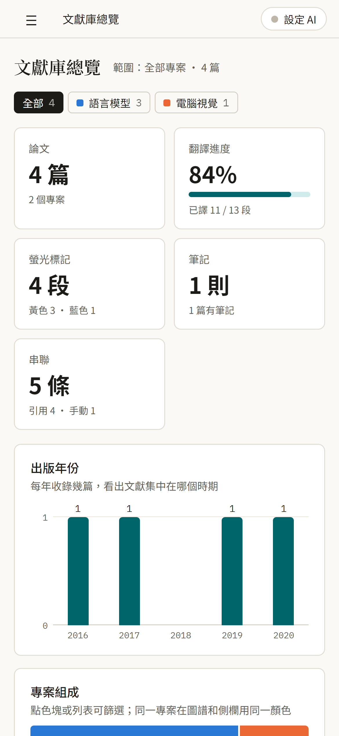





讓平台真的能用在日常研究
支援功能
PDF 與掃描版
Google 雲端硬碟
自動分段並擷取參考文獻
掃描頁用 OCR 辨識英文與繁中
登入 Google 後，直接搜尋
並匯入雲端硬碟裡的 PDF
引用與匯出
備份與同步
一鍵複製 APA、BibTeX
登入 Google 可匯出文件、排入日曆
匯出 JSON 備份；用雲端硬碟
或 GitHub Gist 多裝置同步
翻譯與 AI
資料留在自己手上
內建翻譯免費、免金鑰
AI 用自己的 Gemini／Claude 金鑰
文獻庫存在自己的瀏覽器
Google 登入只取一小時有效的權杖
手機自動改為直式版面
Notes:
除了四個工作區，還有幾個讓它能真的拿來用的功能：掃描版 PDF 會自動 OCR；登入 Google 後可以從雲端硬碟匯入、匯出 Google 文件、排入日曆，也能用雲端硬碟或 Gist 在多台電腦同步。翻譯預設用瀏覽器內建翻譯，免費、不用金鑰；AI 問答用自己的 Gemini 或 Claude 金鑰。資料都存在自己的瀏覽器，手機也能用單欄版面閱讀。

Slide 12
顏色只做一件事：標出重點
強調重點資訊的設計 ①
墨色
主要文字、主要按鈕，以及「目前選取」的論文
強調色用得越少，
出現時越像重點
紙色
閱讀區底色，降低長時間閱讀的刺眼感
整個介面只有一個強調色，
只用在 AI 內容、可以點的連結、
進度與圖表資料。
青色
唯一的強調色：AI、出處標籤、串聯、進度與圖表
螢光黃／藍
只代表使用者自己標的重點，不拿來裝飾
9.2
色盲模擬下，任兩個專案色
的最小色差（ΔE），門檻 8
專案色
前 3 個專案各有固定顏色，改名、刪除、篩選都不換色
用程式模擬紅綠色盲計算，不靠目測；
對比不足的淺色一律搭配文字標籤。
灰色
非焦點的背景脈絡：淡化節點、其他論文的關鍵詞
Notes:
第一個設計原則是顏色分工。整個介面以墨色和紙色為基底，只用一個強調色：青色。因為強調色用得很少，所以畫面上一出現青色就代表 AI 內容、可以點的東西或進度。螢光的黃和藍只代表使用者自己標的重點。專案的分類色是用程式模擬色盲計算過的：因為圖譜上任兩個節點都可能相鄰，我只用通過「任兩色比較」的 3 色，最小色差 9.2，高於門檻 8，第 4 個以後的專案歸為灰色「其他」。而且專案的顏色存在文獻庫裡，改名、刪除或篩選都不會換色。

Slide 13
圖譜：每一種視覺變化都對應一種資訊
強調重點資訊的設計 ②
視覺變化 | 代表的資訊 | 為什麼這樣設計
線型 | 關係類型（關鍵詞、引用、手動） | 不只靠顏色，黑白列印也分得出
線條粗細 | 共同關鍵詞的數量 | 重疊越多，線越粗、越先被看到
深色節點 | 目前選取的論文 | 唯一的深色塊，視線第一個落點
淡化節點 | 與選取論文無關 | 保留全貌，但退到背景
左側色條 | 所屬專案 | 與側欄、總覽同一組顏色
連線標籤 | 引用方向、串聯理由 | 只標選取論文的連線，減少雜訊
三種線型
共同關鍵詞
引用
手動串聯
Notes:
第二個原則是：圖譜上每一種視覺變化都要對應到一種資訊。三種關係用線型區分，所以就算黑白列印也分得出來；線條粗細代表共同關鍵詞數量；選取的論文是整張圖唯一的深色塊，沒有關係的論文淡化。連線標籤只顯示和選取論文相連的線，避免整張圖都是字。

Slide 14
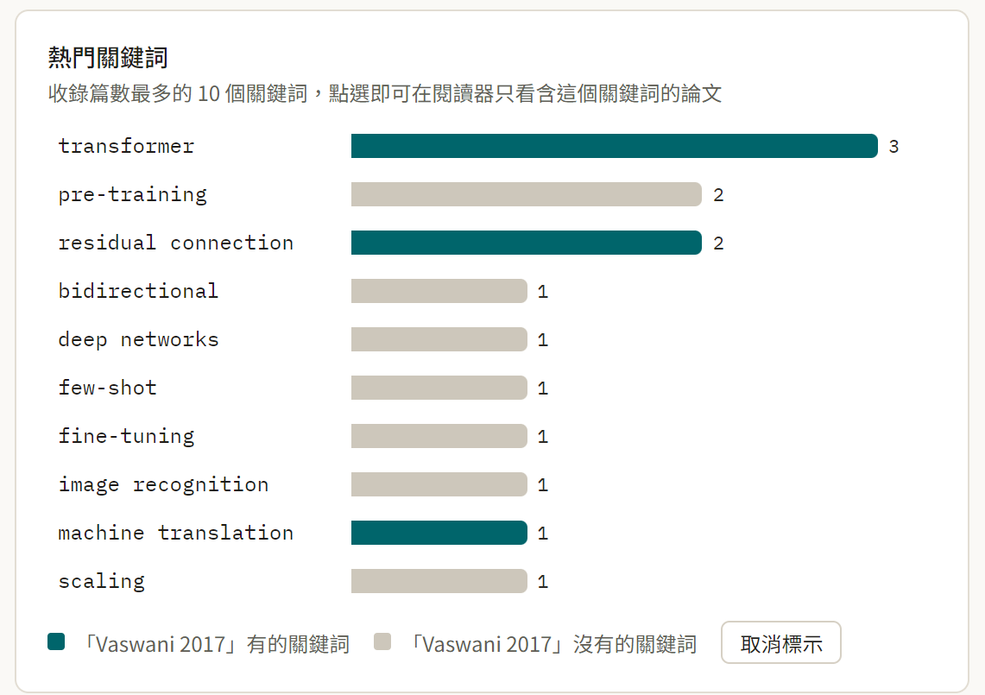
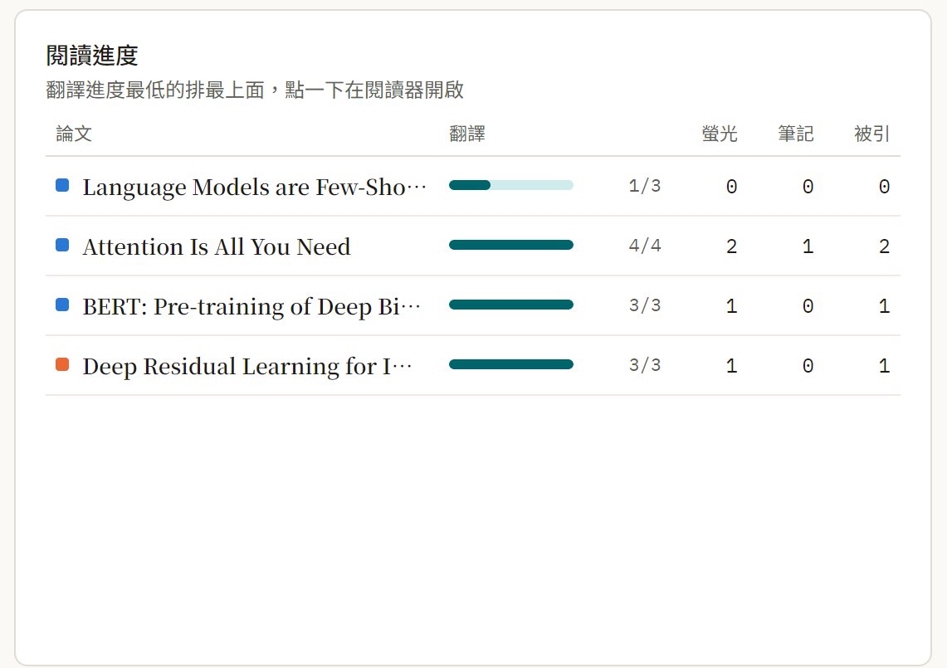
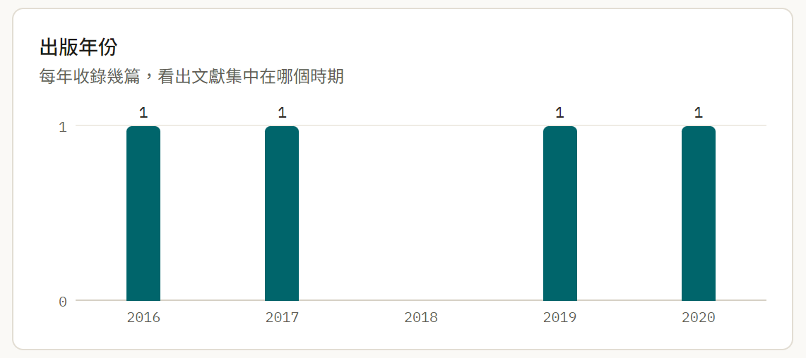
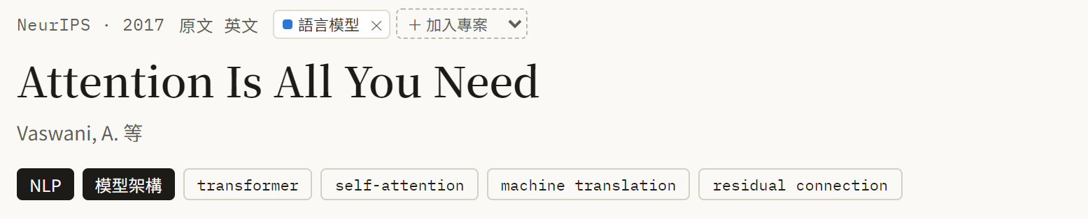
總覽與閱讀器：讓重點自己跳出來
強調重點資訊的設計 ③
強調，而不是全彩
排序就是建議
按下「標示」後，只有目前這篇的關鍵詞是青色，其他灰色
翻譯最少的論文排最上面，不必自己比較
數字直接標在圖上
字體分工
長條標數值、年份圖有刻度，提示框只補充論文清單
襯線＝標題與原文，無襯線＝介面與譯文，等寬＝關鍵詞與數據
Notes:
第三個原則用在總覽和閱讀器。第一是強調而不是全彩：按下「標示」後，關鍵詞圖只把目前這篇論文有的關鍵詞上青色，其他灰色。第二是排序就是建議：閱讀進度表把最需要處理的放最上面。第三是數字直接標在圖上，滑鼠提示只是補充。第四是字體分工：襯線字是內容、無襯線是介面、等寬字是數據。

Slide 15
用模擬使用者測試找出問題，再逐一改進
可用性檢查
0.2 秒
發現的問題 | 改成
鍵盤無法選段落來畫螢光 | 段落編號改成按鈕，鍵盤可以操作
刪除論文後無法復原 | 刪除後 8 秒內可以按「復原刪除」
搜尋找不到時沒有任何提示 | 顯示「找不到」，可以一鍵清除
中等寬度螢幕，側欄擠壓內容 | 改成浮在內容上，不擠壓
長論文打字、翻譯時卡頓 | 減少重繪，翻譯結果分批更新
手機按返回鍵直接離開網站 | 先關掉側欄或視窗
開啟網站到看到內容
示範資料、一般筆電
0.05 秒
點按鈕到畫面更新
最慢的一次；60 篇的大文獻庫也在 0.11 秒內
0
版面跳動（CLS）
載入與切換畫面時都不會亂跳
方法：讓 AI 代理扮演研究生，在真的瀏覽器裡完成閱讀、整理專案和手機複習等任務，並量測效能；每個問題都經另一個代理重現。這不是真人受測。
共確認 38 個問題，已全部修正；表中是其中 6 個例子
Notes:
期中版本完成後，我做了一輪可用性檢查。方法是讓 AI 代理扮演第一次使用的研究生、寫文獻回顧的博士生和用手機複習的人，在真的瀏覽器裡完成任務，同時量測效能；每個找到的問題，都再由另一個代理重現確認，所以這是模擬測試，不是真人受測。效能方面，開啟網站到看到內容大約 0.2 秒，一般操作都在 0.05 秒內，畫面也不會亂跳。可用性方面一共確認了 38 個問題，右邊是幾個例子：例如鍵盤原本沒辦法選段落來畫螢光，現在段落編號是按鈕；刪除論文以前不能復原，現在 8 秒內可以按「復原刪除」；中等寬度的螢幕，側欄原本會擠壓內容，現在改成浮在上面。這些都已經修正。

Slide 16

期中完成四個工作區，期末加上 Chrome 插件
期中成果與期末方向
期中已完成
期末方向
四個工作區：閱讀器、關聯圖譜、AI 對話，
以及新增的文獻庫總覽
主目標
收集器插件＋可安裝網站
在任何網頁按一下，就把論文或 PDF 送進論憶
網站可安裝成獨立視窗的 App，離線也能開
專案工作區：從全部論文推薦相關論文；
不用金鑰的瀏覽器內建翻譯
加強
視覺化與決策分析
匯入與輸出：PDF、OCR、APA／BibTeX；
登入 Google 後可用雲端硬碟、文件、日曆
省下改寫的時間，投入圖表與決策輔助
例如主題隨年份的演變、引用網路分析
延伸
完整的側邊欄插件
可用性檢查：修正 38 個問題；
手機版面，專案顏色經色盲驗證
網站改寫成 Vite＋React 後產出側邊欄插件
時間足夠再做，否則留到寒假
Notes:
期中已完成四個工作區、專案工作區與推薦、免金鑰的內建翻譯、匯入輸出與同步，並做了一輪可用性檢查。期末想做成在自己電腦使用、像 Google 生態工具的 Chrome 插件。研究後發現現在的網站不能直接包成插件：執行環境需要 eval，pdf.js、OCR、Google 登入又都是從網路載入，這些在 Chrome 插件裡都被禁止。所以期末的主目標是收集器插件加可安裝網站：在任何網頁按一下就能把論文送進論憶，網站也能安裝成獨立視窗的 App，不必改寫整個網站。省下的時間會投入這門課的重點：視覺化與決策分析。完整的側邊欄插件需要先把網站改寫成 Vite 加 React，列為延伸目標。

Slide 17

謝謝聆聽
歡迎現場試用：開啟網站，內建 4 篇示範論文
journal-article-memory-tool.vercel.app/
設計者 林永欽 · 視覺化分析與決策應用設計（2026 秋）
Notes:
以上是論憶的期中成果，謝謝大家。網站用 QR code 就能開，內建四篇示範論文，可以直接試用閱讀器、圖譜和總覽。

